Slide 1



Informe de avances del Grupo de Expertos de la NAPPO
«Alternativas al bromuro de metilo»
Israel Cueto Espinosa
SENASICA
Miembro del grupo de expertos
46ª Reunión Anual de la NAPPO
Mérida, Yucatán, México

Slide 2




GENERALIDADES
Protocolo de Montreal.
Posición de la Convención Internacional de Protección Fitosanitaria.
Importancia en la NAPPO.

Slide 3
GRUPO DE EXPERTOS
Naima Ait Oumejjout
Erin LeClair
Vincent Hervet
Adnan Uzunovic
Canadian Industry
Ron Mack
Bob Baca
Spencer Walse
Rachel King
Jim Cranney (Industria)
Israel Cueto Espinosa
Guillermo Santiago Martínez
Victor Manuel Gutierrez
Guillermo López Guillén
Javier Ireta Moreno
Concepción Rodríguez Maciel

Slide 4
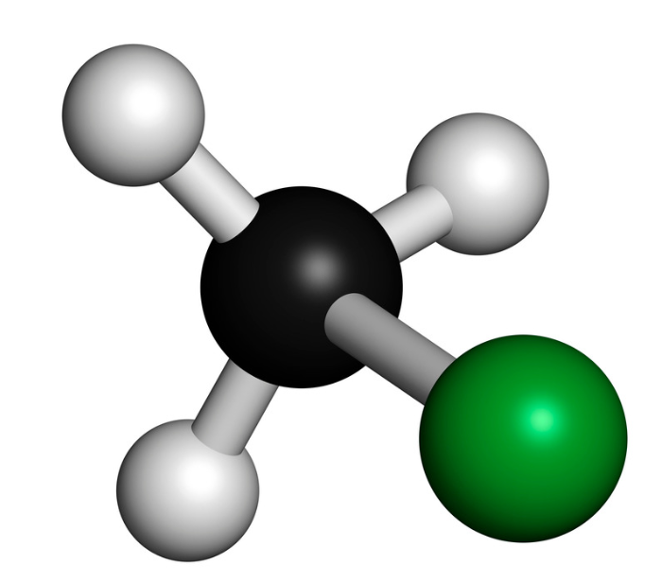
JUSTIFICACIÓN DEL PROYECTO
El protocolo de Montreal, exige la eliminación paulatina del bromuro de metilo para usos no cuarentenarios.
La CIPF exhorta a la reducción del uso de bromuro de metilo y considerar opciones alternas para uso fitosanitario.
La reducción del uso de bromuro de metilo se ha convertido en una prioridad para la región de la NAPPO.
Los países de la NAPPO deben colaborar con el intercambio de información acerca de las alternativas al bromuro de metilo y de avances científicos.

Slide 5

OBJETIVO
Elaborar un documento de discusión de la NAPPO para compartir información concerniente a los tratamientos alternativos al Bromuro de Metilo, con la meta posible de crear una posición convenida que concuerde con las normas internacionales.

Slide 6
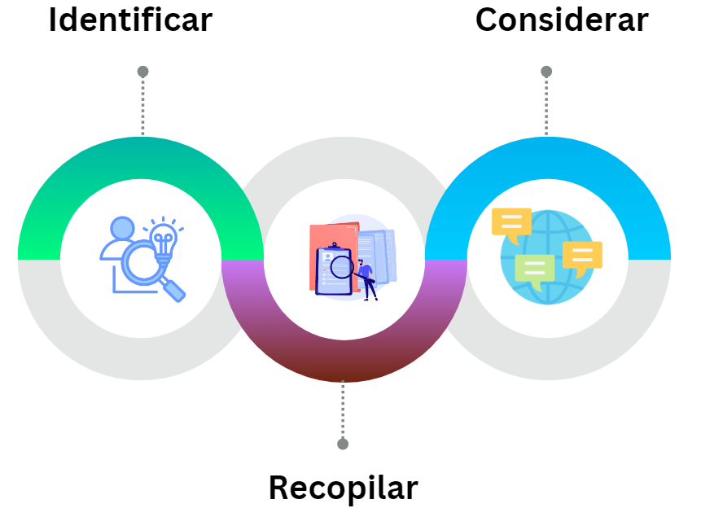
TRABAJO ASIGNADO AL GRUPO DE EXPERTOS
Se realiza bajo tres principios:

Slide 7
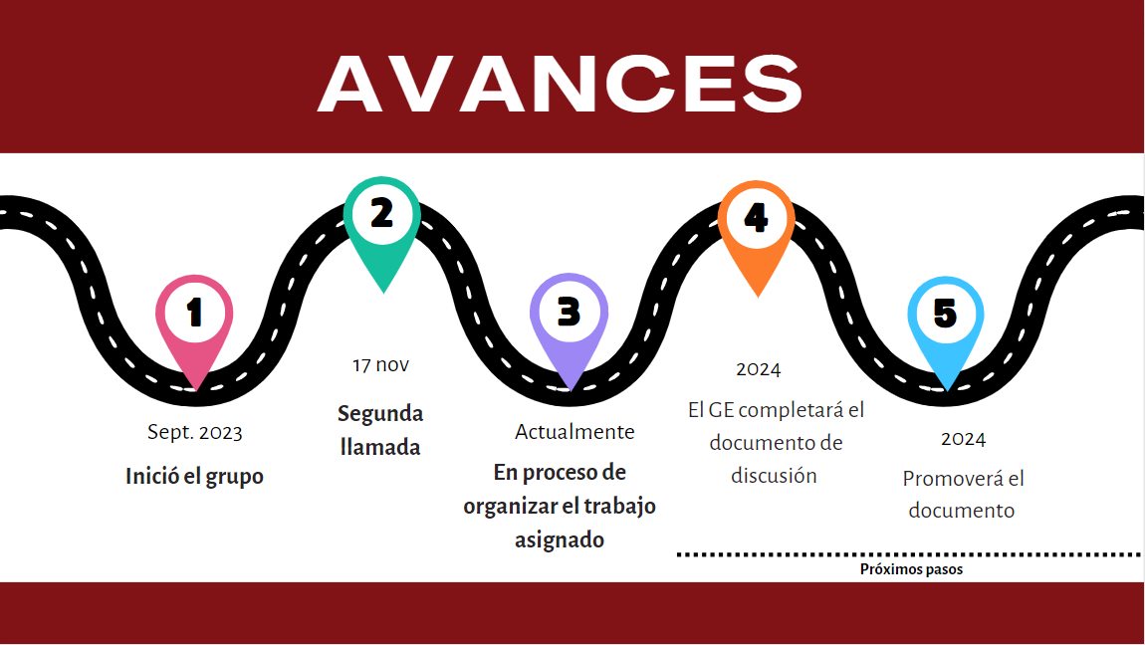
ENTREGABLES Y MARCO DE TIEMPO

Slide 8
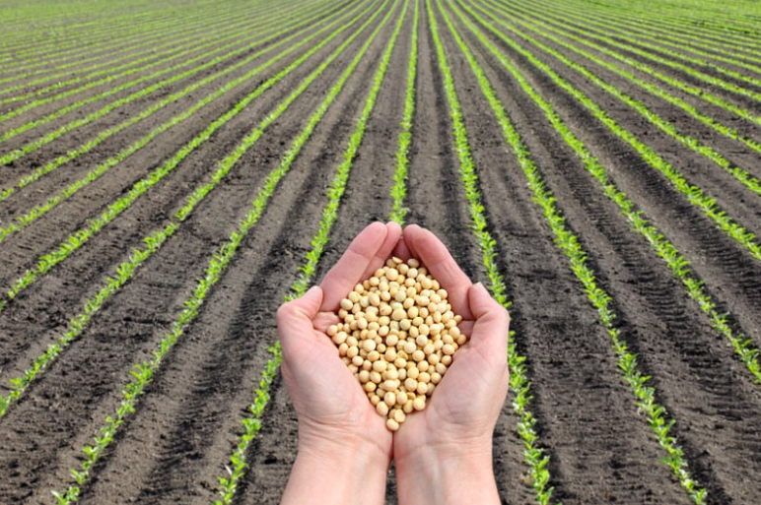
BENEFICIOS PARA LAS ONPF
Aplicación selectiva de tratamientos fitosanitarios.
Disminución de la aplicación de Bromuro de Metilo y evitar mayores daños al ambiente.
Combinar medidas para lograr el nivel adecuado de protección fitosanitaria.
Convenir tratamientos armonizados.

Slide 9

BENEFICIOS PARA LA INDUSTRIA
Menores costos asociados a la importación o exportación de mercancías.
Mejoramiento de logística en los puntos de ingresos.
Productos con mayor oportunidad de abasto a las industrias.

Slide 10
¡¡GRACIAS!!

